Slide 1
Saeimas vēlēšanas: Procedūra un īstenība
Kalvis Apsītis
Forcepoint,
Technical Course Developer
Notes:
Linkā varētu publiskot atjauninātus šīs prezentācijas laidienus; arī aprēķinu paraugus, utml.
Varētu par šo atgādināt arī lekcijas beigās.
1

Slide 2
Jautājumi
Vai vēlēšanas nozīmē demokrātiju (un otrādi)?
Vai viena balss kaut ko izšķir? Senlaga noapaļošanas metode.
Plusi un svītrojumi; cik dažādos veidos var nobalsot?
Vai kāds iegūst no nepiedalīšanās? Balso ar tukšu aploksni? Balso par mazu partiju?
Vai vēlēšanas var "nopirkt"? (Panākt vēlamo rezultātu ar lielu reklāmu kampaņu)
Vai vēlēšanas var "nozagt"? (Iespaidot rezultātu ar masveida šmaukšanos)
Vai vēlēšanas dod vienādas iespējas visiem vēlētājiem? Visiem kandidātiem? Satversmes teksts. Vēlēšanu apgabala izvēle. Kandidātu ranžēšana.
Kā Saeimā pārstāv dažādas tautības? Vecumu grupu intereses? Vīriešus/Sievietes?
Vai vērts lasīt partiju programmas? Kā atrast "savu partiju"? Partiju iedalījums.
Pēcvēlēšanu koalīcijas un "sarkanās līnijas"
Veselā saprāta pārbaude – vai izvēle ir daudzmaz OK.

Slide 3

Vēlētāja lēmumu koks
Cik dažādos veidos var nobalsot?
Atkarīgs no apgabala – bet veidu ir ļoti daudz
Summējoties ļoti plašām vēlēšanu iespējām ar mazpazīstamiem kandidātiem, vēlēšanu sistēmā var rasties troksnis.
Notes:
Stāvokļi (1) un (3) ir stabili; stāvoklis (2) nav stabils.
Stāvoklis (1) ir «mazāk stabils» nekā (3) – tam pietiek ar salīdzinoši nelielu izmaiņu, lai tas nonāktu citā stabilā stāvoklī.

Slide 4
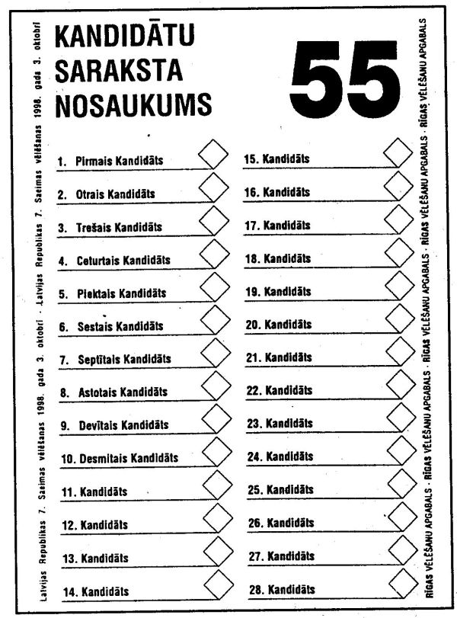

Eksponenciālais pieaugums
1.kand.
svītro
pluso
neaiztiek
2.kand.
...
...
...
...
$$3×3×3×⋯×3= 3^{28}$$

Slide 5
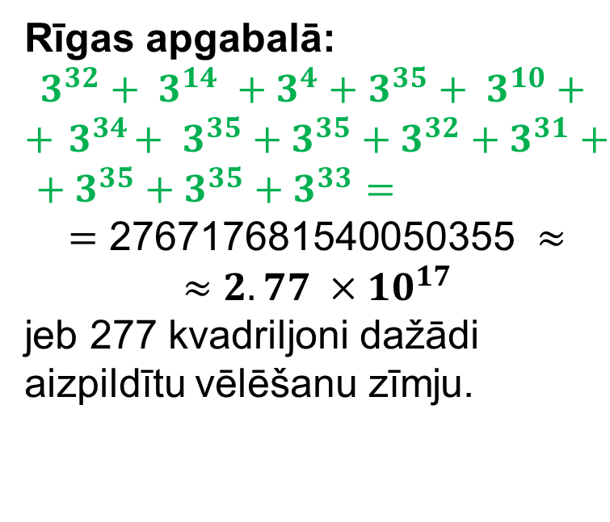
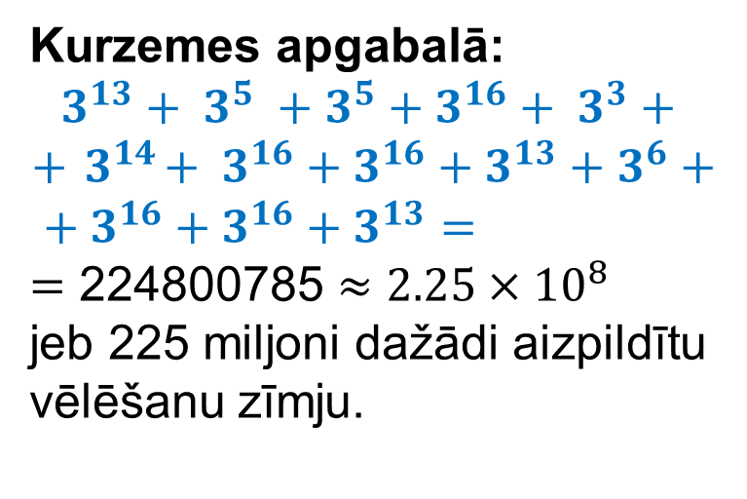
Cik veidos var nobalsot 12.Saeimas vēlēšanās?
Rīgas apgabalā:
$$3^{32}+ 3^{14} +3^{4}+3^{35}+ 3^{10}+$$
$$+{ 3}^{34}+ 3^{35}+3^{35}+3^{32}+3^{31}+$$
${+ 3}^{35}+3^{35}+3^{33}=$
$$=\text{276717681540050355} ≈$$
$$≈2.77 ×{10}^{17}$$
jeb 277 kvadriljoni dažādi aizpildītu vēlēšanu zīmju.
Kurzemes apgabalā:
$$3^{13}+ 3^{5} +3^{5}+3^{16}+ 3^{3}+$$
$$+{ 3}^{14}+ 3^{16}+3^{16}+3^{13}+3^{6}+$$
${+ 3}^{16}+3^{16}+3^{13}=$
$=\text{224800785}≈2.25×{10}^{8}$
jeb 225 miljoni dažādi aizpildītu vēlēšanu zīmju.
Notes:
Kvadriljons domāts t.s. īsajā skalā – t.i. skaitlis 10^15.

Slide 6
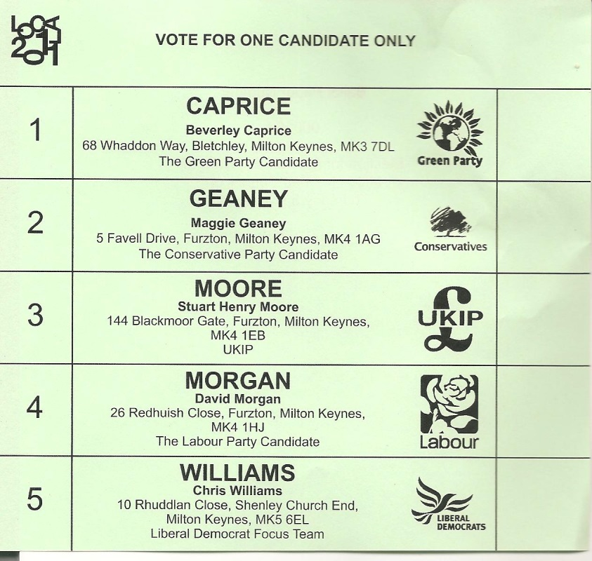
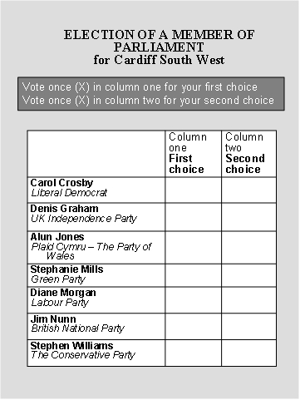
Vienmandātu (first-past-the-post vai alternative vote)
ASV (vienmandātu sistēma) var nobalsot 2 vai 4 veidos. Pārstāvju palāta vai Pārstāvju palāta + Senāts.
Lielbritānija (vienmandātu sistēma). Attēlos redzamajos biļetenos var nobalsot 5 vai 7*6=42 veidos.
Notes:
Sistēmā, kurā vēlētājam ir mazāk izvēļu, stabilitāti sasniegt ir drusku vienkāršāk (nav tik bieži jāanalizē troksnis).
Tomēr arī ASV ir dažas problēmas ar stabilitāti:
Gerrymandering (vienmandāta iecirkņu robežas kļūst ļoti robainas «packing» un «splitting» dēļ – t.i. notiek spēle uz to, lai pretinieka vēlētāji iespējami bieži zaudētu savas balsis «first past the post» sistēmas dēļ.
Reizēm balsošana «uzkaras» pārāk tuvu rezultātu dēļ (sal. 2000.g. prezidenta vēlēšanas Floridā).
Tautskaites (census) nepilnību dēļ balsis, kuras pienākas ASV Kongresa pārstāvju palātai ne vienmēr perfekti atspoguļo reālo iedzīvotāju skaitu.

Slide 7
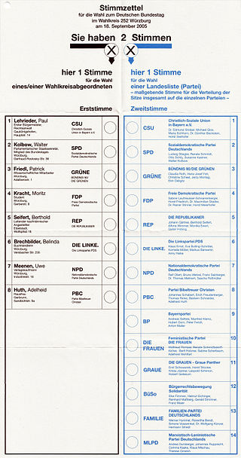
Salīdzinājums ar citu valstu likumdevēju vēlēšanām
Vācija – jauktā sistēma; jāizvēlas viens aplītis katrā no divām slejām. Saraksti nav grozāmi.
Igaunija – 12 apgabali (mazāk kandidātu); var īpaši izcelt vienu no saraksta.
Iespēju nobalsot – daži simti.
Notes:
Ukrainā un Vācijā (jaukta sistēma; t.s. «slēgtie» jeb negrozāmie saraksti. Var nobalsot aptuveni 100 veidos (zīmējumā dotajā piemērā $8×14=112$ veidos).
Lietuvā (jauktā sistēma; nobalsošanas veidu ļoti daudz – visa valsts ir viens daudzmandātu vēlēšanu apgabals, kur ievēl 70 deputātus; plus 71 – vienmandātu apgabalos).
Igaunijā (nobalsošanas veidu daži simti. Proporcionāla sistēma; 12 daudzmandātu apgabali; var izvēlēties vienu atbalstāmo kandidātu).

Slide 8
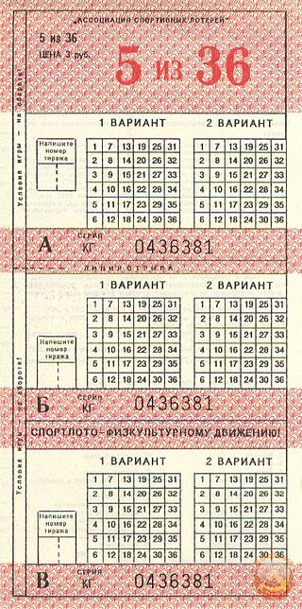
Lēmumu pieņemšanas nogurums (Decision Fatigue)
Ja atkārtoti jāveic līdzīgas izvēles un trūkst skaidru kritēriju – arī godprātīgi cilvēki sāk pieņemt stereotipiskus vai nepiemērotus lēmumus.
Notes:
http://www.nytimes.com/2011/08/21/magazine/do-you-suffer-from-decision-fatigue.html?pagewanted=all&_r=0
Dažādi «decision fatigue» piemēri:
Skolotāji, kuri labo kontroldarbus/eksāmenus
Sociālie darbinieki, kuri izlemj par pabalstu piešķiršanu/nepiešķiršanu
Tiesneši, kuri lemj par nosacītu pirmstermiņa atbrīvošanu no soda.
Saeimas vēlēšanu gadījumā «decision fatigue» ir jāpamato – teiksim, ar stereotipiskiem lēmumiem vai punktu skaita būtisku atkarību no deputātu kandidāta kārtas numura.
Atgriezenisko saiti dod arī pavisam vienkārša piedalīšanās vēlēšanās. (Labā griba arī nav peļama (A.Brigadere)). Nevajag sarunas par «vēlētāju mājasdarbiem», u.c.

Slide 9
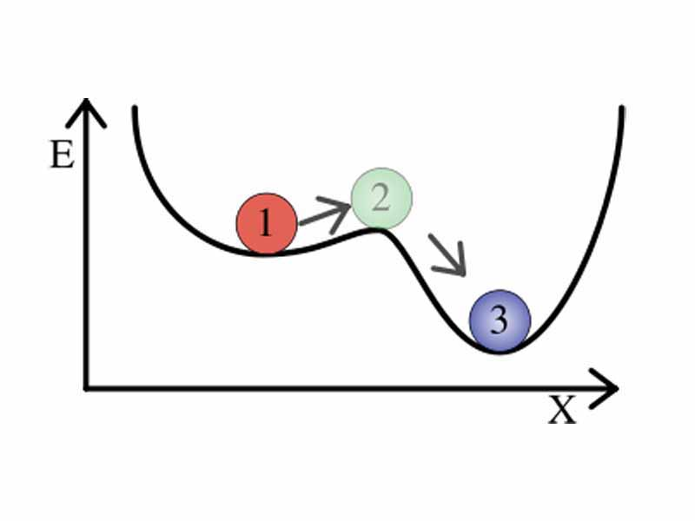
Vēlēšanu sistēmas stabilitāte
Stabilitāte = mazas izmaiņas ieejas datos rada mazas izmaiņas rezultātā
Kādus efektus rada daudzu mazpazīstamu kandidātu līdzdalība?
Kā mērīt nestabilitāti
Iedzīvotāju uzskaites sistemātiskā kļūda
Notes:
http://www.wikipremed.com/image.php?img=020800_68zzzz189600_354px-Meta-stability.svg_68.jpg&image_id=189600

Slide 10
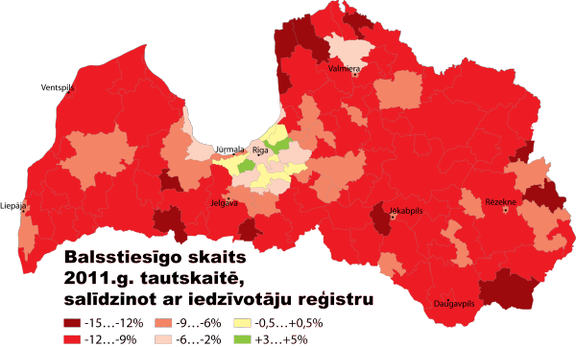
Iedzīvotāju uzskaites īpatnības jeb «mirušās dvēseles»
http://ritvars.wordpress.com/2014/04/16/kads-ir-patiesais-veletaju-skaits-latvija/
Atšķirība -7.25%
Balsstiesīgi 20.04.2011. iedzīvotāju reģistrā | 1493262
Balsstiesīgi 01.03.2011. tautskaitē | 1384983

Slide 11
Vai Saeimas vēlēšanas ir vienlīdzīgas?
http://ritvars.wordpress.com/2013/11/07/vai-saeimas-velesanas-ir-vienlidzigas/
Satversmes 6 pants: Saeimu ievēlē vispārīgās, vienlīdzīgās, tiešās, aizklātās un proporcionālās vēlēšanās.
Apgabals | Vietas | Derīgu balsu | Balsis par vietu
Rīga | 30 | 282337 | 9411
Vidzeme | 27 | 260506 | 9648
Latgale | 15 | 115486 | 7699
Kurzeme | 13 | 118200 | 9092
Zemgale | 15 | 131685 | 8779
Kopā | 100 | 908214 | 9082
Atšķirība 25%
Notes:
Katram Latgales vēlētājam ir it kā 1.25 balsis (ja Vidzemes vēlētājam ir 1 balss). Jautājums – ja Latgalē daudzi cilvēki ir nepareizi deklarējušies vai nepiedalās, varbūt tiem nedaudzajiem, kuri piedalās, pienākas bonuss?

Slide 12
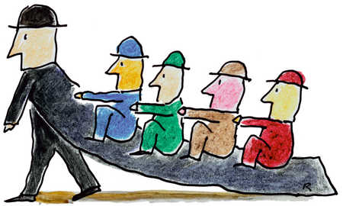
Lokomotīves efekts – Coattail Effect
https://www.linkedin.com/pulse/article/20140413164917-113496637-business-ethics-business-and-ethics
Notes:
Par lokomotīves efektu reizēm var runāt pat mažoritārajās sistēmās – piemēram, ja prezidenta kandidāts (tāds kā Ronalds Reigans) ir spēcīgs, un izraisa lielāku atbalstu citiem savas partijas kandidātiem arī ASV Kongresa abu palātu vēlēšanās.
Tomēr tipiskās lokomotīvju (jeb «frakas ļipu») efekta izpausmes ir proporcionālajā sistēmā, kur ir daudzmandātu apgabali.
Lokomotīves efekts nav nekas slikts pats par sevi – svarīgi, vai vagoniņi nonāk Saeimā pelnīti un vai process ir pietiekami stabils.

Slide 13
Nestabilitātes mīnusi
Daži efekti, kas var izpausties, ja IQR vai I.K.S. ir zemi:
Sieviešu pārstāvniecība Saeimā
Kandidāti ar «nelatviskiem» vārdiem
Kandidātu ranžēšana

Slide 14
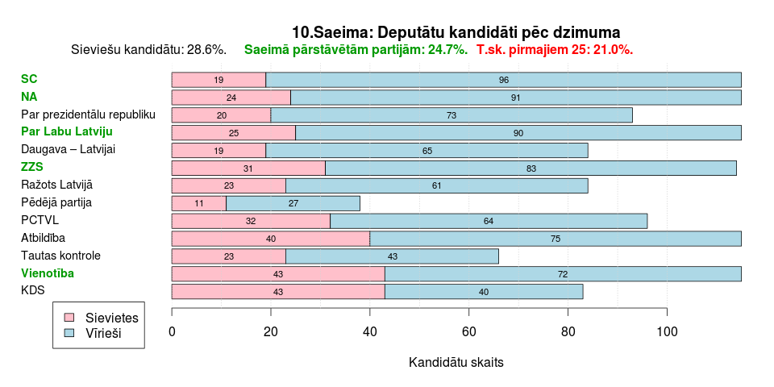
Kandidātu dzimums – 10.Saeima
Sieviešu īpatsvars kandidātu vidū
Notes:
Partijas šajā diagrammā sakārtotas pēc augoša sieviešu īpatsvara.

Slide 15
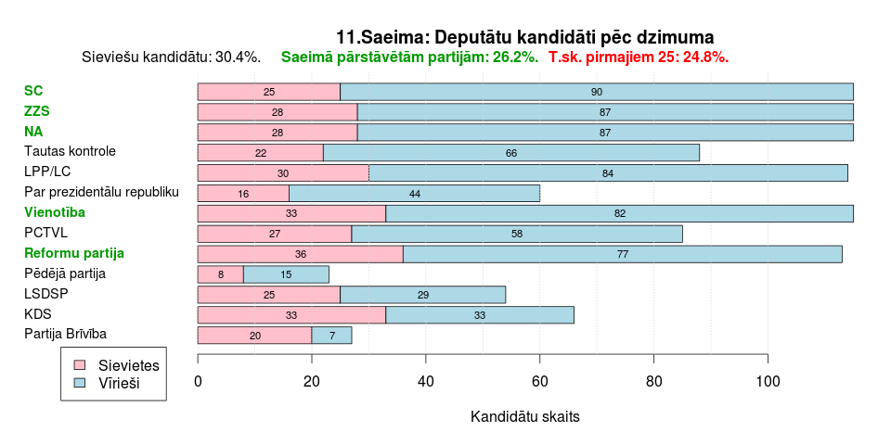
Kandidātu dzimums – 11.Saeima

Slide 16
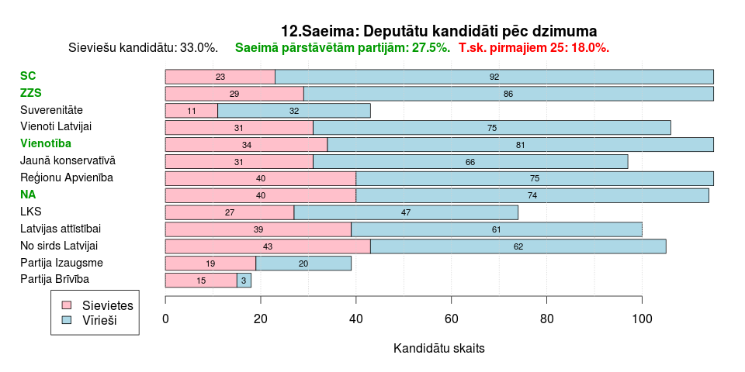
Kandidātu dzimums – 12.Saeima
11.Saeimā
pārstāvētajām

Slide 17
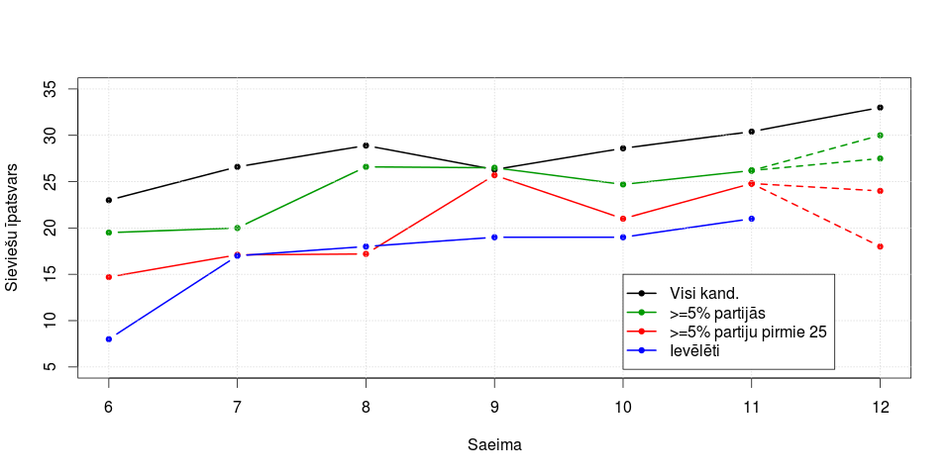
Par sievietēm
Notes:
Šis grafiks parāda tendenci – jo «atbildīgāka» kāda loma valsts politikā, jo mazāks tur sieviešu īpatsvars.
Sīkpartiju kandidātu vidū sieviešu ir diezgan daudz (visu kandidātu grafiks melnā krāsā)
Saeimā pārstāvēto partiju kandidātu vidū sieviešu ir mazāk (zaļais grafiks)
To kandidātu, kurus Saeimā pārstāvētās partijas izvirzīja par sarakstu līderiem (pirmie 5 kandidāti katrā no 5 apgabaliem) – sieviešu vēl mazāk
Ievēlēto deputātu vidū – parasti vēl mazāk.
Mēs zinām visu partiju kandidātus 12.Saeimai, bet vēl nezinām, kuras partijas pārsniegs 5% barjeru – tādēļ situācijas ticamākās izmaiņas attēlotas ar raustītām līnijām. Ticamākie pieņēmumi ir divi: (1) Saeimā iekļūst esošās tur pārstāvētās partijas (Vienotība, NA, ZZS, SC), bet neviens cits; (2) Saeimā bez nosauktajām iekļūst arī I.Sudrabas veidotā partija (šajā gadījumā ir spēkā augšējie zaļā un sarkanā grafika punkti).

Slide 18
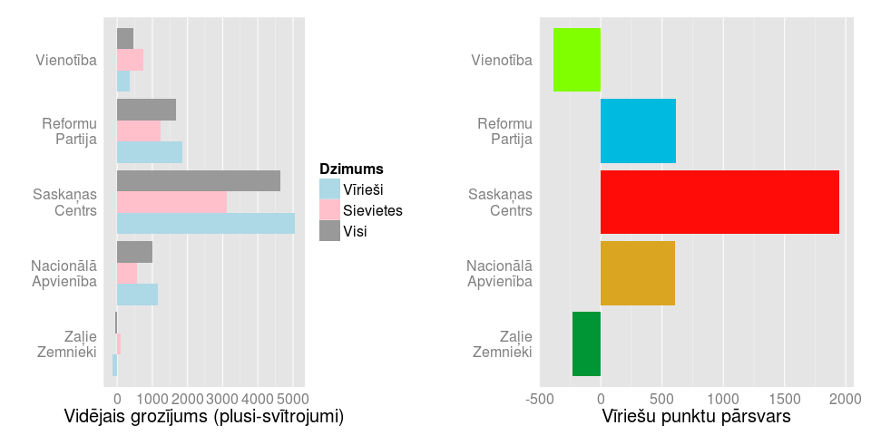
Vīriešu punktu pārsvars (visi 11.Saeimas kandidāti)
Sieviešu izredzes saņemt atbalstu
Notes:
Kreisajā diagrammā apkopoti punkti 5 partijām, kas piedalījās 11.Saeimas vēlēšanās – precīzāk: katra kandidāta grozījums (plusiņi mīnus svītrojumi). (A) visiem kandidātiem (pelēkais stabiņš)
(B) kandidātiem, kuri ir sievietes (rozā stabiņš)
(C) kandidātiem, kuri ir vīrieši (zilais stabiņš)
Kā redzams, SC vēlētājs ir noskaņots krietni «pozitīvāk» – biežāk liek plusiņus. No otras puses, SC balsotāji relatīvi nedaudz vairāk atbalsta vīriešus.
Labajā pusē diagramma attēlo starpību starp zilo un rozā stabiņu – t.i. Kāda ir punktu

Slide 19
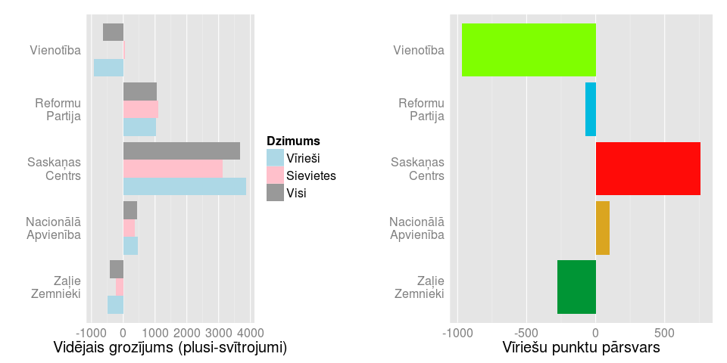
Vīriešu punktu pārsvars (izņemot pirmos 3 katrā apg.)
Notes:
Šeit redzams efekts, ja izlaiž sarakstu līderus (par kuriem vēlētājiem parasti ir kaut kāds viedoklis, lai kāds arī būtu viņu dzimums). Šajā gadījumā redzam, ka vienotības un zaļo zemnieku vēlētājs ir kritisks pret saraksta tālāko daļu (ja no tās atskaita 3 līderus); toties relatīvi biežāk balso par sievietēm.
Ja izlaiž vēl vairāk – tendence tālāk nemainās.
Starpības precīzos skaitļos:
-969; -72; 760; 100; -200

Slide 20
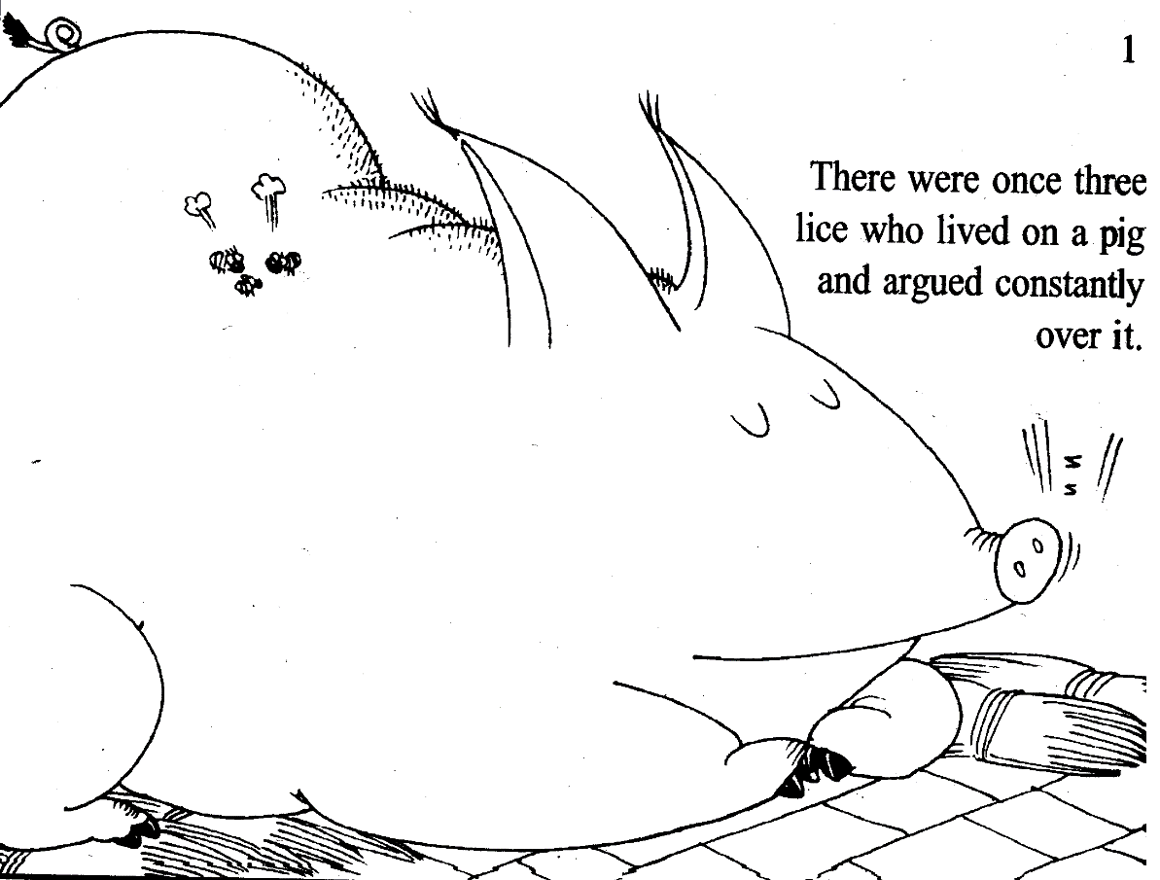
Hán Fēizǐ – 1.zīm.
韩非子 Hán Fēizǐ (280.–233.g. p.m.ē)
http://bit.ly/1pWWAXW
Chapter 23. Collected Persuasions, The Lower Series.
© Han Feizi speaks. The Power of Pragmatism. 韩非子说。
Notes:
三虱相與訟，一虱過之，曰：「訟者奚說？」三虱曰：「爭肥饒之地。」 一虱曰：「若亦不患臘之至而茅之燥耳，若又奚患？」於是乃相與聚嘬其母而食之。彘臞，人乃弗殺。
Once three lice were biting a pig and disputing with one another. Another louse, passing by them, asked, "What are you disputing about?" "We are fighting for fat places," replied the three lice. "If you fellows do not worry about the arrival of the mid-winter festival and the burning of the miscanthus, what else should you worry about?" So saying, the last louse joined the three in biting the body of the pig and ate as much as they wanted. In the meantime, the pig became very thin, wherefore people did not kill it at the time of the festival.
Zīmējumi aizgūti no karikatūru grāmatas:

Slide 21
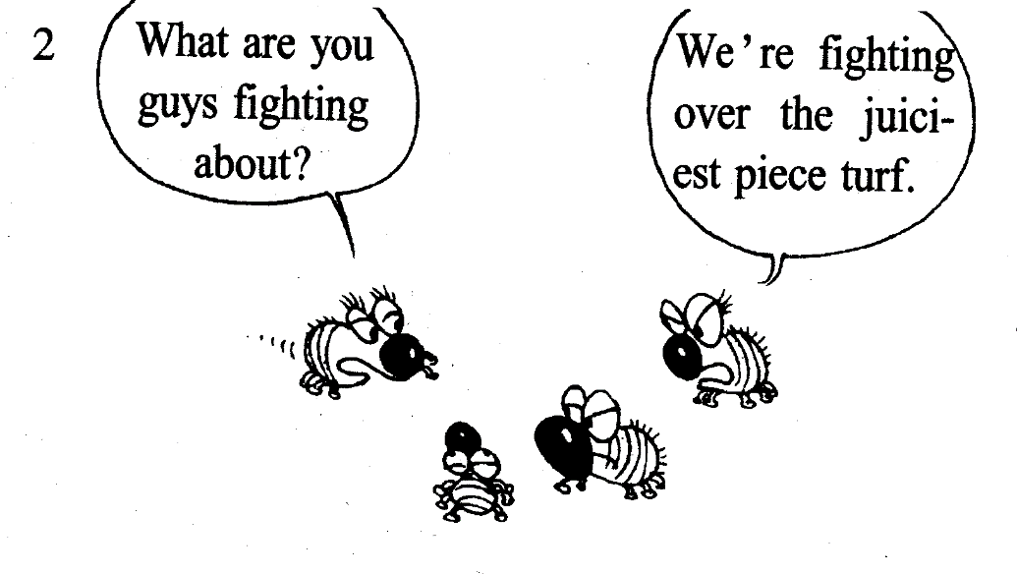
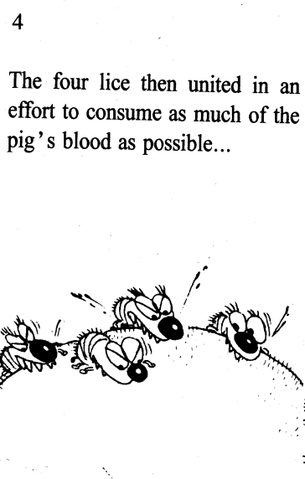
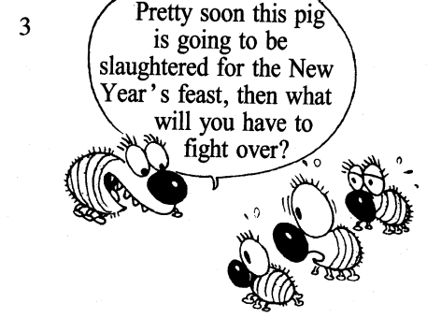
Hán Fēizǐ – 2.,3.,4.zīm.

Slide 22
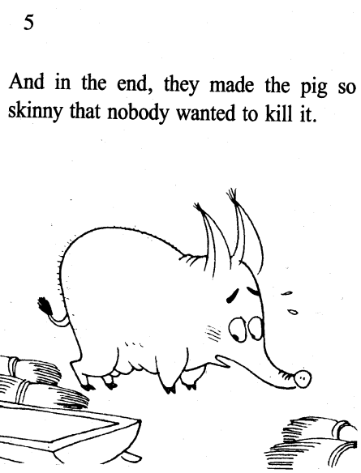
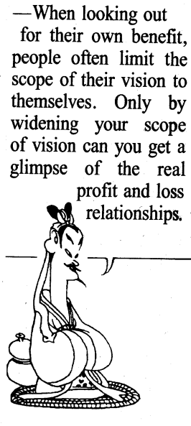
Hán Fēizǐ – 5.,6.zīm.
6

